Slide 1


Inventaire et audit de parc
Permet de répondre aux questions :
  Combien de PC ? Combien de logiciels ?
  Quels logiciels sur quels PC ? Qui utilise quoi ?
  Ais je bien un parc homogène ? Ai-je bien des logiciels achetés ?
  des logiciels autorisés ?
Une offre Microsoft pour vous aider, selon votre taille
  Microsoft Software Inventory Analyser (MSIA)
  System Center Essentials
  System Center Configuration Manager (SCCM)
Nb de PC
25
500
Petite entreprise
Moyenne entreprise
Grande entreprise
Microsoft Software
Inventory Analyser (MSIA)

Slide 2
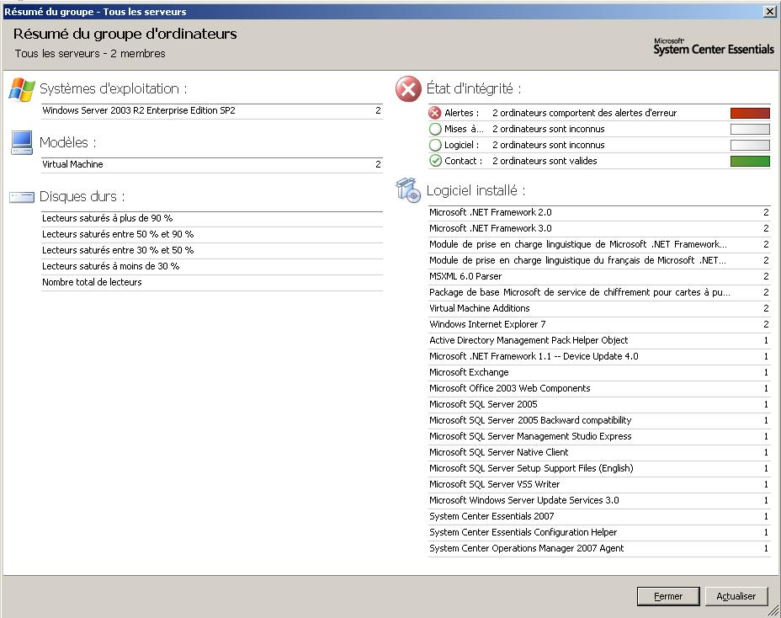
System Center Essentials
La solution unifiée pour gérer jusqu’à 30 serveurs et 500 PCs.
Inventaire du parc en mode découverte
  Plus de 30 attributs recueillis sur le matériel des ordinateurs serveur et client
  Inventaire du menu Ajout / Suppression de programmes afin de recueillir le nom et les informations de version des logiciels serveur et poste client
Rapports prédéfinis
et personnalisables
Informations d’inventaire
disponibles en contexte
pour les décisions de
dépannage et de diagnostic
Les rapports peuvent être
transmis par courrier
électronique ou sauvegardés
www.microsoft.com/france/sce
Notes:
Talking points
Many companies have a hard time tracking Software and Hardware assets. By the time they collect the information it’s already outdated and manually updating spreadsheets is time consuming.
Essentials gathers more than 30 hardware attributes. For example when deciding which machines are Windows Vista capable you can get a report on the amount of video memory they have, and figure out which machines need upgrades.
Additionally you can get a detailed report on what applications are installed in each machine, and use than when troubleshooting problems in end users.

Slide 3
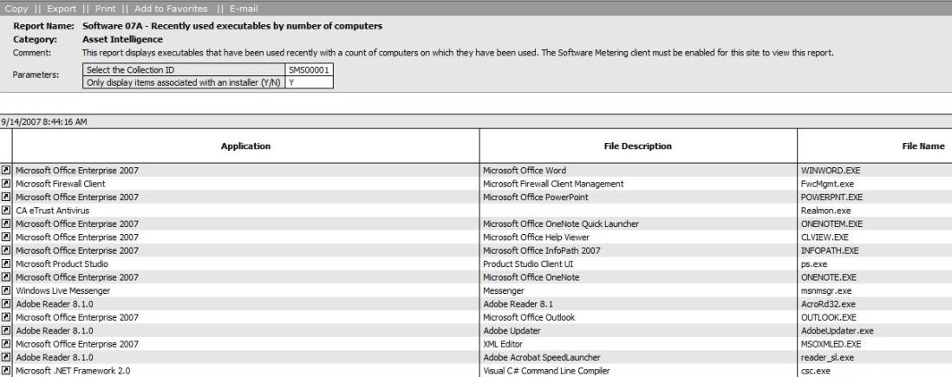
System Center Configuration Manager (SCCM)
Inventaire complet de parc :
  serveurs, postes de travail, périphériques mobiles, applications
  Base de données de plus de 350 000 logiciels (applications Microsoft et non Microsoft)
  35 modèles de rapports d’inventaire (matériel, logiciel, et licences).
  Statistiques d’utilisation des logiciels
Mais aussi
  Rapports de conformité aux réglementations
  Maintenance des configurations, standardisation des configurations
  Déploiement d’OS,
  d’applications,
  gestion des correctifs
  prise de main
  à distance
www.microsoft.com/france/sccm

